Slide 1
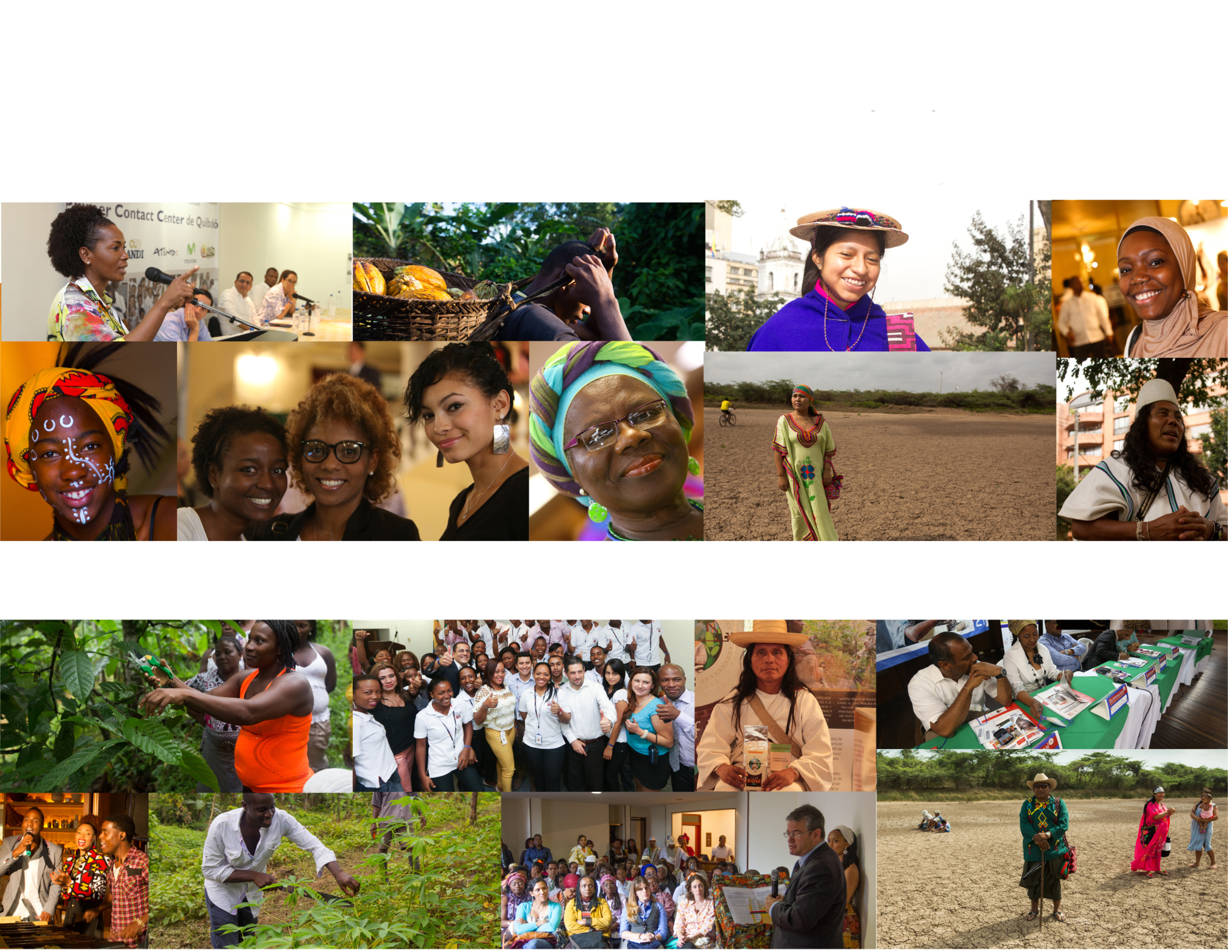
INCLUSION, GENERO Y EQUIDAD: TAREAS PENDIENTES
CONFERENCIA INTERAMERICANA DE ALCALDES Y AUTORIDADES LOCALES

Slide 2
“LA PAZ NO ES SOLAMENTE LA AUSENCIA DE LA GUERRA; MIENTRAS HAYA POBREZA, RACISMO, DISCRIMINACIÓN Y EXCLUSIÓN DÍFICILMENTE PODREMOS ALCANZAR UN MUNDO DE PAZ”.
RIGOBERTA MENCHÚ

Slide 3
CONSIDERACIONES FUNDAMENTALES
1
ENFOQUE DE DERECHOS
2
ENFOQUE TERRITORIAL - DIVERSIDAD DE LA POBLACION
3
ENFOQUE DE GÉNERO - ANALISIS DE GÉNERO.

Slide 4
POBLACION EN COLOMBIA
Fuente: DANE – Proyección basada en Censo 2005

Slide 5
AVANCES: DESDE LA PERSPECTIVA DE GÉNERO
1
NORMATIVIDAD JURÍDICA: NACIONAL E INTERNACIONAL.
2
MECANISMOS DE GÉNERO ESTABLECIDOS.
3
OFERTA DEL ESTADO.

Slide 6
INTERVENCIÓN DEL PROGRAMA AFRODESCENDIENTES E INDIGENAS
Población Afrodescendiente (10,4%)
Urbana: 73%
Rural : 27%
Población Indígena (3,4%)
Urbano: 15%
Rural: 85%
DANE – Censo del 2005

Slide 7
OBJETIVOS DEL PROGAMA: TRANSVERSALIZACIÓN DE GENERO
Instituciones del Estado.
Organizaciones Étnicas.
Oportunidades Económicas Urbanas.
Oportunidades Económicas Rurales.
Mensajes Positivos.
Derechos Territoriales.

Slide 8
RESULTADOS DEL PROGAMA: ESTRATEGÍA DE GÉNERO
10.301 Mujeres Empoderadas.
5.439 Mujeres vinculadas en empleos formales.
9.906 Mujeres (64% Afrodescendientes y 36% Indígenas) fortalecieron sus roles en sistemas productivos rurales.
300 Organizaciones de Mujeres incidieron con propuestas de paz, reconciliación y planes de desarrollo.
540 Funcionarios públicos capacitados.

Slide 9
RETOS Y DESAFIOS
1
Inclusión de las mujeres en los procesos de gobernabilidad y desarrollo territorial.
2
Diseñar políticas públicas con presupuestos reales de inversión
3
Adecuación Institucional y formación de funcionarios.

Slide 10
RETOS Y DESAFIOS
4
Estrategias Innovadoras que fortalezcan los procesos organizativos, liderazgo y empoderamiento de las mujeres.
5
Sistemas de Información con enfoque de género y étnico.

Slide 11
“A lo mejor nada sea tan importante hoy en la economía política del desarrollo como que se reconozca como es debido la participación y el liderazgo en el territorio político, económico y social de las mujeres. Se trata de un aspecto muy importante del desarrollo como libertad”.
Amartya Sen

Slide 12
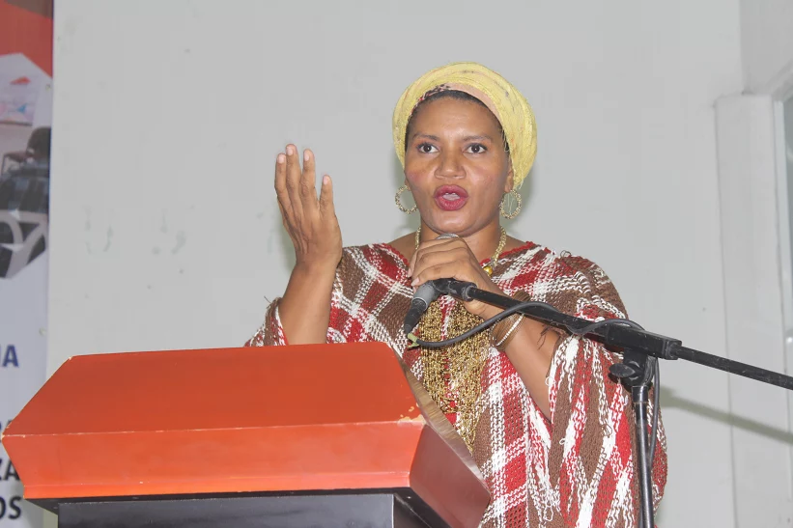
GRACIAS

